Slide 1

La Universidad de los Andes como institución que almacena, y recolecta datos personales, requiere obtener su autorización para que de manera libre, previa, expresa, voluntaria y debidamente informada, permita a todas las dependencias académicas y/o administrativas, recolectar, recaudar, almacenar, usar, circular, suprimir, procesar, compilar, intercambiar, dar tratamiento, actualizar y disponer de los datos que han sido suministrados y que se han incorporado en distintas bases o bancos de datos, o en repositorios electrónicos de todo tipo con que cuenta la Universidad. Esta información es, y será utilizada en el desarrollo de las funciones propias de la Universidad en su condición de institución de educación superior, de forma directa o a través de terceros, a no ser que usted le manifieste lo contrario de manera directa, expresa, inequívoca y por escrito a la cuenta de correo electrónico dispuesta para tal efecto: habeasdata@uniandes.edu.co – Conozca más aquí: www.uniandes.edu.co/datospersonales

Slide 2
Machine Learning y Procesamiento de Lenguaje Natural
Semana 1
Notes:
En este video vamos a presentar un ejemplo ilustrativo sobre la construcción de un modelos de simulación de Monte Carlo en Crystal Ball, con base en una guía para estructurar y analizar un problema de decisión con base en herramientas de simulación probabilística.

Slide 3
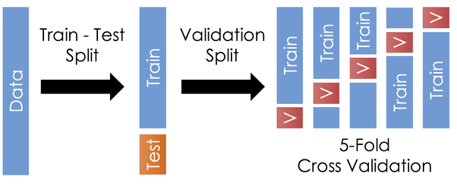
División Train y Test
Se debe separar sus datos en divisiones de entrenamiento y prueba para evitar que un modelo sobreajuste y para poder evaluar con precisión su modelo.
División train y test
División train y test
División train y validación
Validación cruzada
Validación cruzada: técnica para evaluar modelos mediante el entrenamiento en subconjuntos de los datos de entrenamiento y evaluarlos con el subconjunto complementario de los datos.

Slide 4
División Train y Test
Se debe separar sus datos en divisiones de entrenamiento y prueba para evitar que un modelo sobreajuste y para poder evaluar con precisión su modelo.
División train y test
División train y test
División train y validación
¡SIEMPRE!
Validación cruzada
Validación cruzada: técnica para evaluar modelos mediante el entrenamiento en subconjuntos de los datos de entrenamiento y evaluarlos con el subconjunto complementario de los datos.

Slide 5
Matriz de confusión
REAL
 | 0 | 1
0
1
PREDICHO

Slide 6
Matriz de confusión
REAL
 | 0 | 1
0 | # Verdadero Negativos
1 |  | # Verdaderos Positivos
PREDICHO

Slide 7
Matriz de confusión
REAL
 | 0 | 1
0 |  | # Falsos Positivos
1 | # Falsos Negativos
PREDICHO

Slide 8
Matriz de confusión
REAL
 | 0 | 1
0 | # Verdadero Negativos | # Falsos Negativos
1 | # Falsos Positivos | # Verdaderos Positivos
PREDICHO

Slide 9
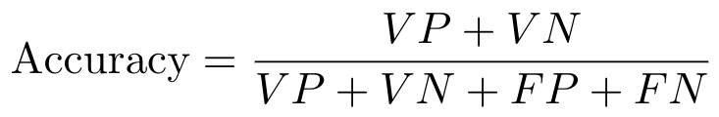
Accuracy

Slide 10
Accuracy
Total correctas

Slide 11
Accuracy
Total datos

Slide 12
Problemas con el Accuracy
Problema: Identificar si un tumor es benigno o maligno
Tumor benigno: 0 – negativo
95 casos
Tumor maligno: 1 – positivo
5 casos

Slide 13
Problemas con el Accuracy
MODELO 1:
MODELO 2:
REAL
REAL
 | 0 | 1
0 | 93 | 4
1 | 2 | 1
 | 0 | 1
0 | 95 | 5
1 | 0 | 0
PREDICHO
0 tumores malignos identificados
Accuracy = (93+1)/(93+1+4+2)
= 0.94
Accuracy = (95+0)/(95+0+0+0)
= 0.95
1 tumor maligno identificado

Slide 14
Problemas con el Accuracy
MODELO 1:
MODELO 2:
REAL
REAL
 | 0 | 1
0 | 93 | 4
1 | 2 | 1
 | 0 | 1
0 | 95 | 5
1 | 0 | 0
PREDICHO
0 tumores malignos identificados
Accuracy = (93+1)/(93+1+4+2)
= 0.94
Accuracy = (95+0)/(95+0+0+0)
= 0.95
1 tumor maligno identificado
El accuracy tiene problemas cuando el conjunto de datos está desbalanceado.

Slide 15
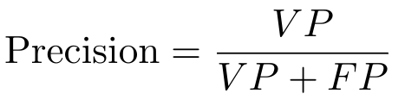
Precisión
Identificados correctamente como positivos

Slide 16
Precisión
Identificados como positivos por el modelo

Slide 17
Precisión
De todos los que el modelo clasificó como positivos, ¿qué proporción son realmente positivos?

Slide 18
Precisión
Precisión es importante en casos como programas donde el gobierno va a entregar 100 VIVIENDAS a familias necesitadas:
Debemos identificar quién necesita vivienda.
Son sólo 100 viviendas, entonces no le vamos a poder dar a todos los que necesiten.
Pero, ¡no queremos darle a alguien que no la necesite!

Slide 19
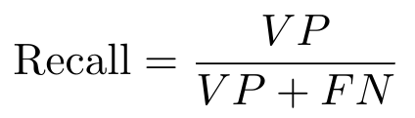
Recall
Identificados correctamente como positivos

Slide 20
Recall
Total positivos

Slide 21
Recall
De todos los realmente positivos, ¿qué proporción clasificó el modelo como positivos?

Slide 22
Recall
Recall es importante en casos como CORONAVIRUS:
Debemos identificar quién necesita la vacuna.
No importa que le pongamos la vacuna a alguien que no la necesite.
Pero, ¡no ponérsela a alguien que sí la necesita puede ser muy costoso!

Slide 23
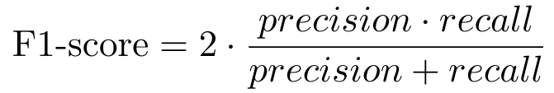
F1-score

Slide 24
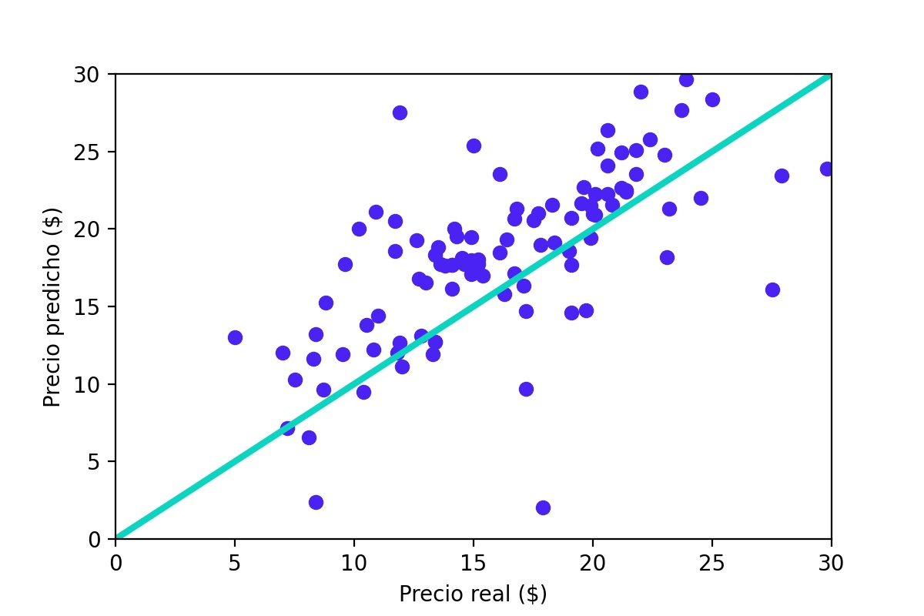
Root Mean Squared Error
LÍNEA DE 45°

Slide 25
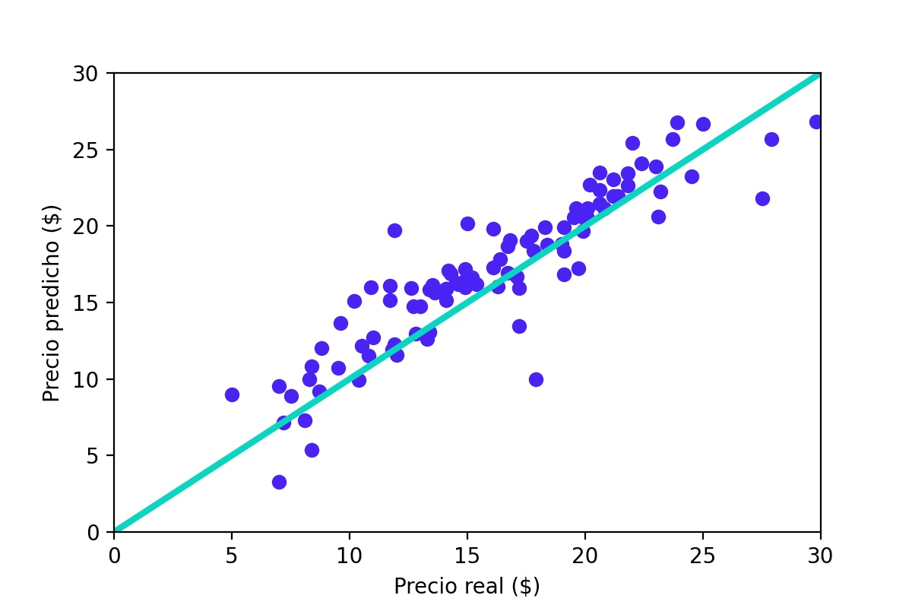
Root Mean Squared Error

Slide 26
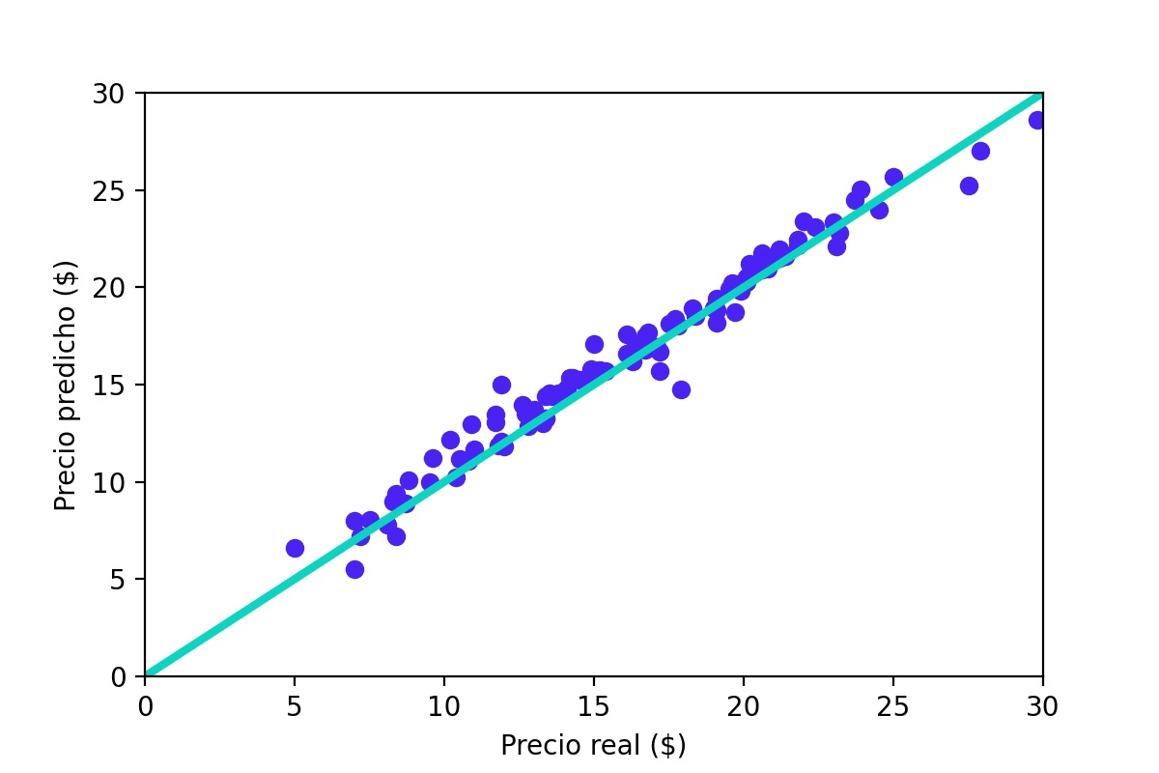
Root Mean Squared Error

Slide 27
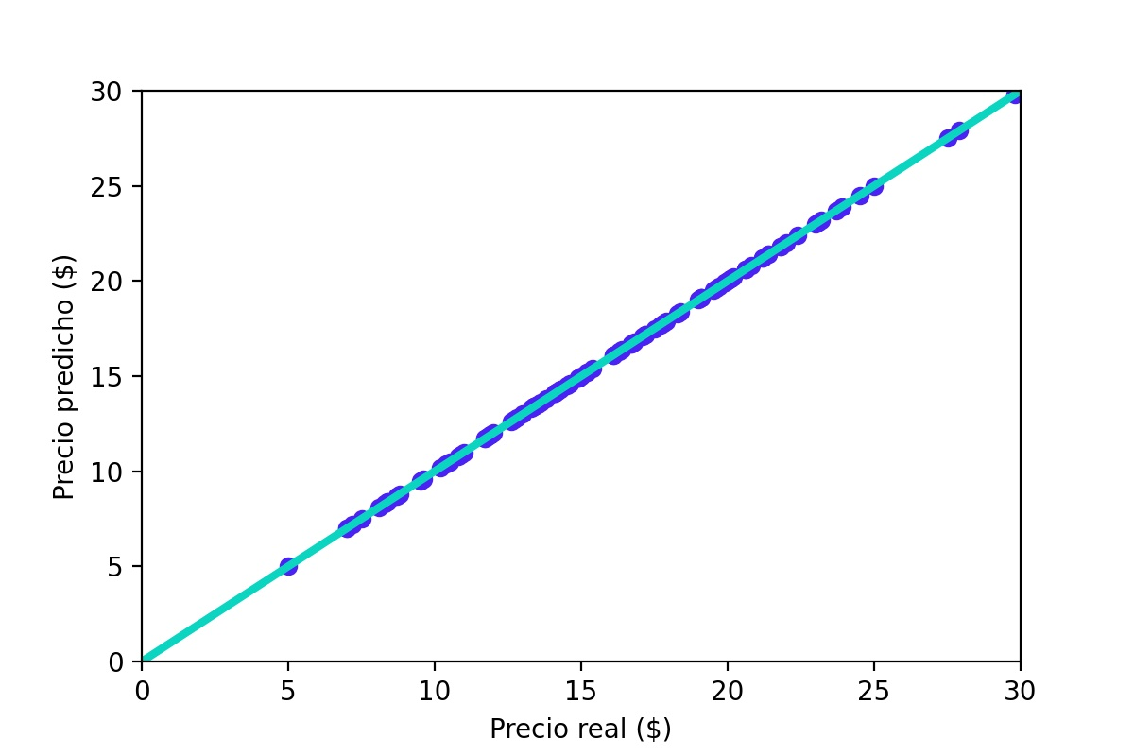
Root Mean Squared Error

Slide 28
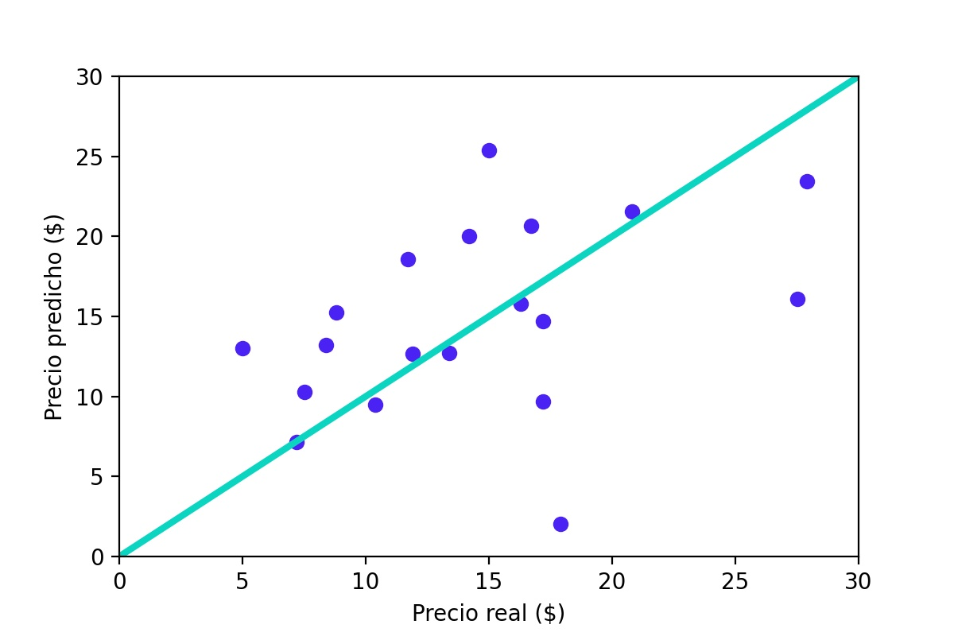
Root Mean Squared Error

Slide 29
Root Mean Squared Error

Slide 30
Root Mean Squared Error

Slide 31
Root Mean Squared Error

Slide 32
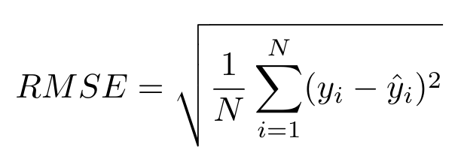
Root Mean Squared Error

Slide 33
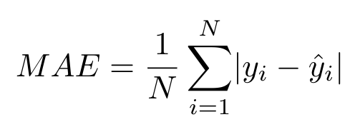
Mean Absolute Error

Slide 34
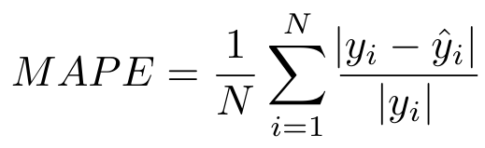
Mean Absolute Percentage Error

Slide 35

PREGUNTAS

Slide 36




CONTÁCTANOS
PÁGINAS WEB - Ingeniería Industrial:
https://industrial.uniandes.edu.co/es/programas-academicos/maestrias
CORREO Maestría: solicitudes-miad@uniandes.edu.co
OTROS ENLACES DE IMPORTANCIA
Matrículas: https://matriculas.uniandes.edu.co/
Registro: http://registro.uniandes.edu.co/
Bloque Neón: http://bloqueneon.uniandes.edu.co/
AnalyticsUA
AnalyticsUA
AnalyticsUA
Notes:
ENFATIZAR QUE EL ÚNICO CANAL DE COMUNICACIÓN ES EL CORREO solicitudes-miad

